Slide 1
だい8話 ネットゲームの やりすぎはダメ！ （有料アイテム）
じょうほう
きょういく
情報モラル教育
わ
ゆうりょう

Slide 2
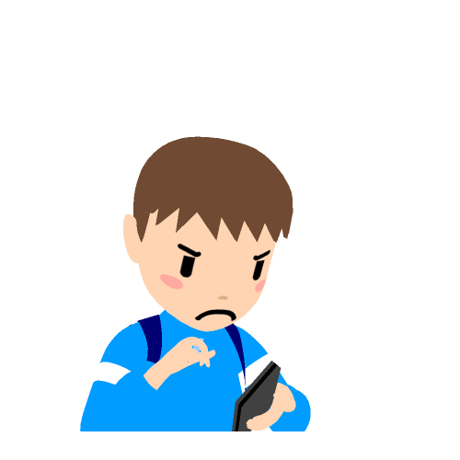
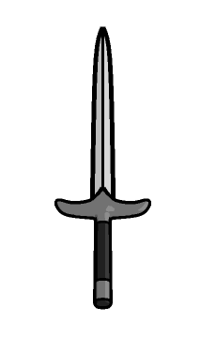
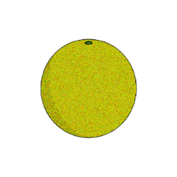
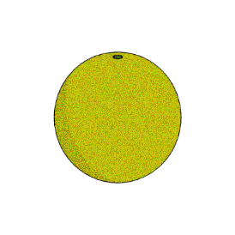
8. ネットゲームのやりすぎはダメ！（有料アイテム）
ゆうりょう
なると
かあ
か
鳴門くんは、お母さんのスマートフォンを借りて、
ネットゲームを楽しんでいました。
たの
う～ん、なかなかレベルが あがらない・・・
新しいアイテムが欲しいなあ
あたら
ほ
ぶき
かいふくアイテム
鳴門（なると）くん

Slide 3
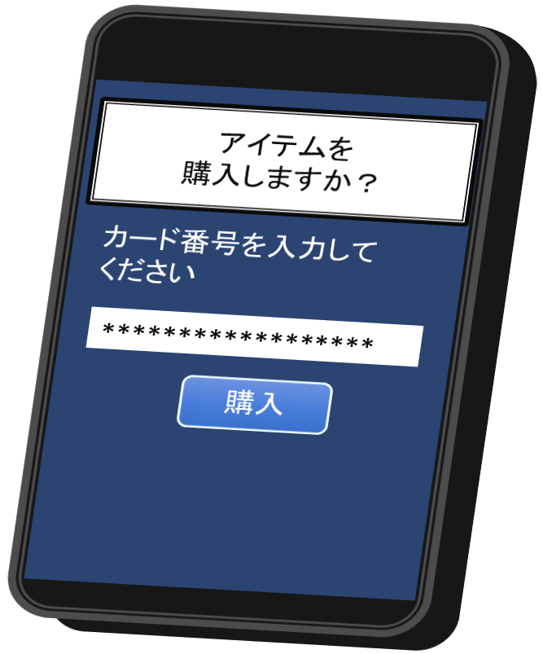
8. ネットゲームのやりすぎはダメ！（有料アイテム）
ゆうりょう
すす
ほ
ゲームを進めていくうちに、どうしてもアイテムが欲しくなり・・・
か
でも、アイテムを買うにはお金がいるし・・・ ん？このボタンはなんだろう？
か
アイテムを買いますか？
ばんごう
カード番号を入力してください
買う

Slide 4
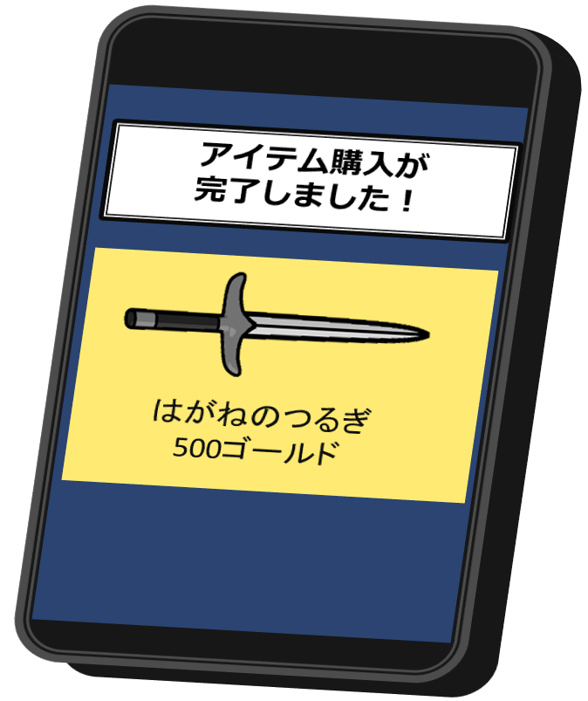
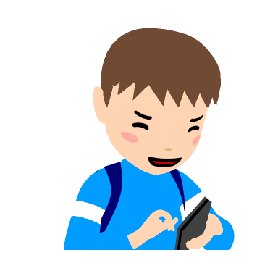
8. ネットゲームのやりすぎはダメ！（有料アイテム）
ゆうりょう
ため
か
試しにボタンをおすと、アイテムを買うことができま
した。スマートフォンに、お母さんのクレジットカード
情報が残っていたのです。
かあ
じょうほう
のこ
か
あれっ！？買えたぞ！
やったー！
か
ボタンをおせば買える
のか！安いアイテムなら
買ってもいいかな！
やす
か
か
アイテムが買えました！

Slide 5
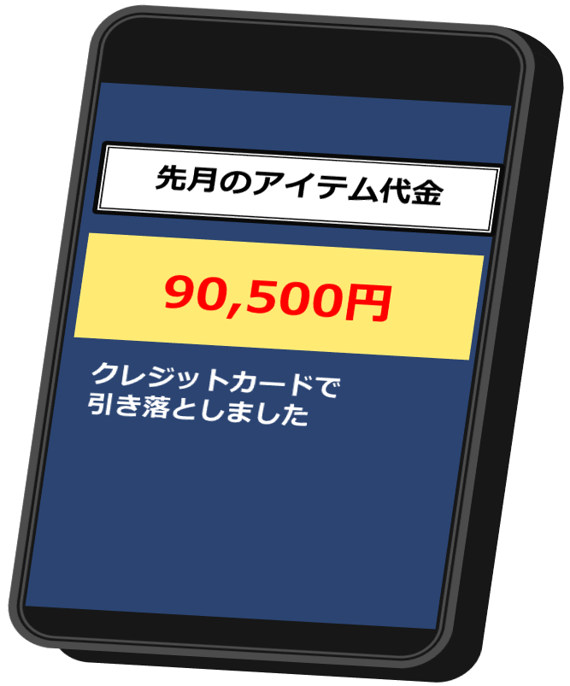
8. ネットゲームのやりすぎはダメ！（有料アイテム）
ゆうりょう
むちゅう
なると
そして、すっかりゲームに夢中になった鳴門くんは、
何度も何度もアイテムを買ってしまいました。そして
1か月後・・・
なんど
なんど
か
ご
えっ！？こんなに
使ってたなんて！！
つか
だい
先月のアイテム代金
どうしよう、
お母さんのお金 だったのかな・・・
かあ
クレジットカードで 引きおとしました

Slide 6
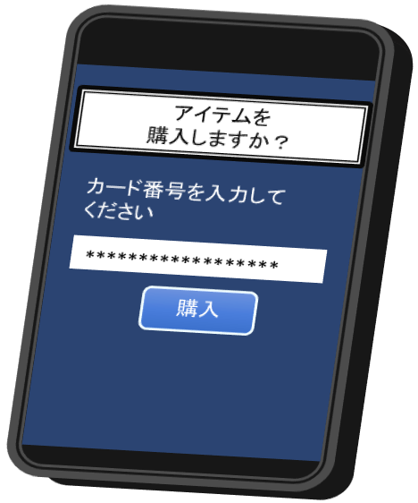
8. ネットゲームのやりすぎはダメ！（有料アイテム）
ゆうりょう
なにがいけなかったのか
いっしょに考えてみよう！
かんが
むりょう
いちぶ
ゆうりょう
か
無料のゲームでも、一部のアイテムなどが「有料」と
なっていることがあります。
「有料」のものでないか、きちんと確認しましょう。
アイテムを買いますか？
ばんごう
カード番号を入力してください
ゆうりょう
かくにん
買う
か
ネットゲームでアイテムなどを買うと、たくさんほしく
なって、どんどんお金を使ってしまいます。
家族のお金を、勝手に使ってしまうことがない
ように、しっかり考えて行動しましょう。
アイテムほしいけど
がまんがまん！
つか
かぞく
かって
つか
かんが
こうどう

Slide 7
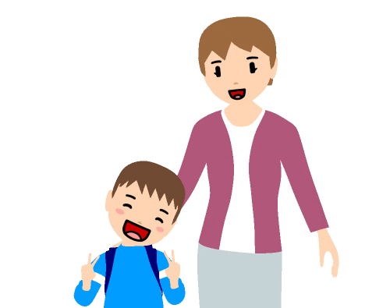
8. ネットゲームのやりすぎはダメ！（有料アイテム）
ゆうりょう
ほ
もし、どうしても欲しいものがあるときや、
書いてある注意点がよくわからないときは、
一人で考えず、家の人や先生など、大人に
相談しましょう。
か
ちゅういてん
かんが
いえ
おとな
そうだん
はんだん
一人で判断
しないこと！

